Slide 1

人工智能驱动的火灾烟气控制系统
生成式设计方法研究
报告人：张晓锦
单 位：重庆大学土木学院
导 师：阳东 教授; 陈俊沣 副教授
联系方式：17851145005; zxjin119@outlook.com

Slide 2
一、研究背景
二、国内外研究现状
汇报提纲
CONTENTS
三、研究内容与方法
四、研究结果与讨论
五、研究结论

Slide 3

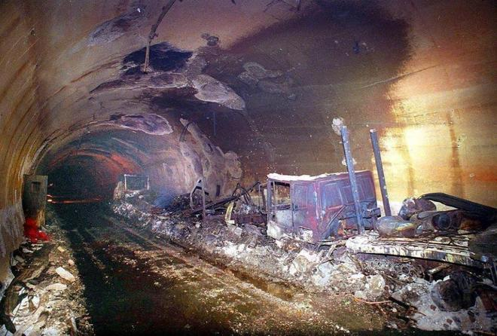
一、研究背景
1.1 火灾与烟气危害
① 火灾事故频发且伤亡严重
2025年，全国共接报火灾84.1万起，造成1827人遇难。
② 建构筑物火灾伤亡人数占比大
建构筑物火灾占总数超过40%，伤亡人数占总数超60%。
③ 火灾伤亡主要由烟气导致
现代建构筑物大量采用合成聚合物材料，约85%的火灾伤亡由烟气导致。
控制烟气是降低火灾伤亡的最有效途径
Notes:
截止25年10月，全国今年

Slide 4
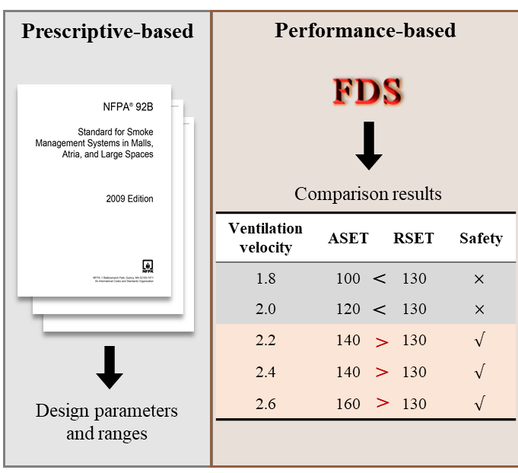
一、研究背景
1.2 烟气控制系统的设计方法
科学高效的烟气控制系统设计可有效限制烟气蔓延，降低火灾风险，保障生命安全
处方式设计方法
依据标准规范推荐值和经验参数设计
性能化设计方法
依据典型火灾场景的仿真性能设计
设计火源功率
设计排烟参数
对比排烟方案
逐案设计
局部对比
Notes:
针对不同的设计场景两种方法都是先确定设计火源功率，然后案例式的逐场景设计排烟参数，对排烟方案进行局部对比

Slide 5
二、国内外研究现状
烟气控制系统设计研究现状
目前的烟气控制系统设计研究多聚焦于设计参数的优化，然而研究框架局限于传统的设计方法，缺少对复杂火灾环境中风险的精准量化与基于风险最小化目标的系统优化机制。
现状
问题
后果
满足规范要求的方案对比
缺少全局最优检索能力
1.无法满足人员风险最小化
2.工程建设成本高
案例式的逐场景设计
缺少跨设计场景迁移能力
重新设计的计算成本大
Notes:
设计理念本质上是对比，

Slide 6

三、研究内容与方法
烟气控制系统自生成设计方法
提出了一种考虑烟气控制系统作用的烟气动力学数据集构建方法
开发了基于U-Net架构的扩散模型
构建了扩散模型驱动的NSGA‑II优化框架

Slide 7
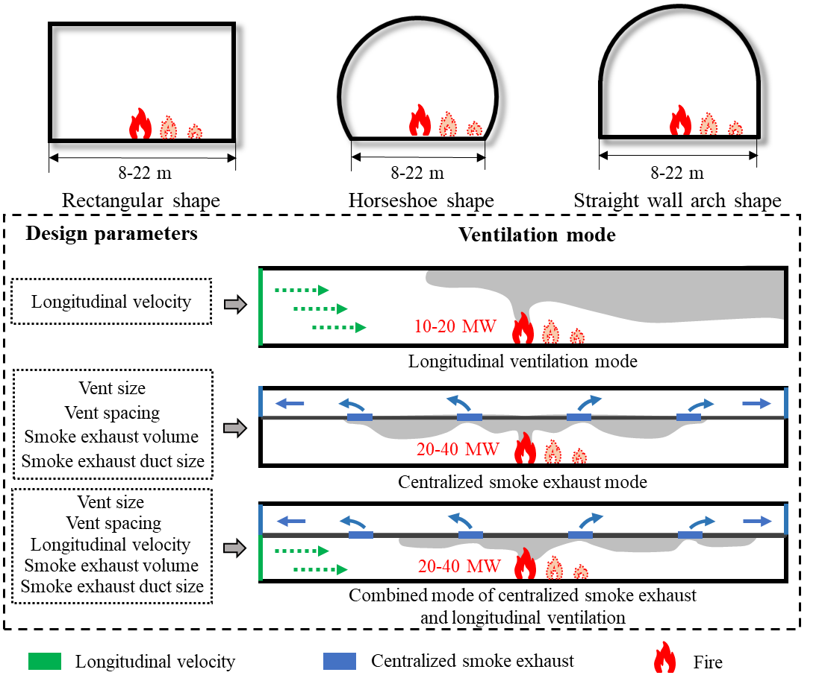
三、研究内容与方法
（1）烟气控制系统作用下通用火灾动力学数据集构建
隧道断面形状
规范、案例调研
隧道宽度
火源位置
正交设计
热释放速率
排烟类型
CFD数值模拟
排烟系统设计参数
Notes:
基于规范、案例调研，正交设计与CFD数值模拟等手段，通过不同隧道场景、火灾场景、设计参数组合场景共960组工况来构建通用火灾动力学数据集（80%为训练集，20%为测试集）

Slide 8








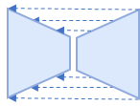

三、研究内容与方法
（2）基于diffusion model的烟气物理场预测模型构建
Temperature
0
0
0
0
0
0
0
0
0
0
0
0
0
0
0
0
0
U-Net architecture
0
0
0
0
0
0
0
0
0
0
0
0
0
0
0
0
0
U-Net
0
0
0
0
0
0
0
0
0
0
0
0
0
0
0
0
0
True
Structure
0
0
1
1
1
1
1
1
1
1
1
1
1
1
1
0
0
隧道特征
Multi-channel
0
0
1
1
1
1
1
1
1
1
1
1
1
1
1
0
0
捕获跨场景烟气非线性分布特征
0
0
1
1
1
1
1
1
1
1
1
1
1
1
1
0
0
Encoder
0
0
1
1
1
1
1
1
1
1
1
1
1
1
1
0
0
0
0
0
0
0
0
0
0
0
0
0
0
0
0
0
0
0
0
0
0
0
0
0
0
0
0
0
0
0
0
0
0
0
0
Input tensor features
0
0
0
0
0
0
0
0
0
0
0
0
0
0
0
0
0
Effective area mask
Decoder
Predict
Data field reconstruction
Fire location
Diffusion model
1
高精度预测物理场
Fire location mask
Gaussian noise tensor
CO concentration
火灾特征
Iterative denoising
Forward
Height
(Measurement point height)
H
Gradual noise addition
True
Height mask
Ground truth tensor field
Heat release rate
Adam optimizer
Design parameters
烟气控制特征
Predict
Loss+ R² +MAPE
Reverse
构建火灾物理特征输入张量
构建基于U-Net核心架构的diffusion model
实现跨场景的高精度预测
Notes:
将数据集中的隧道特征，火灾特征，烟气控制特征，来构建物理特征输入张量，编码为结构化输入
构建基于U-Net核心架构的diffusion model，核心架构U-Net中的编码器捕获局部火源行为与全局烟气扩散，解码阶段保留流场空间细节，实现高分辨率物理场重建
Diffusion model 通过逐步加噪，去噪，学习温度场与 CO 场的统计分布，生成物理稳定且精确的预测结果

Slide 9
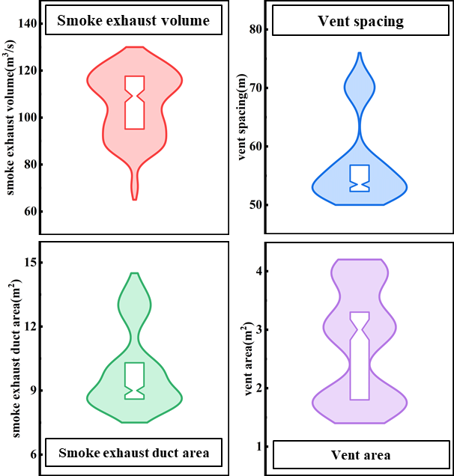
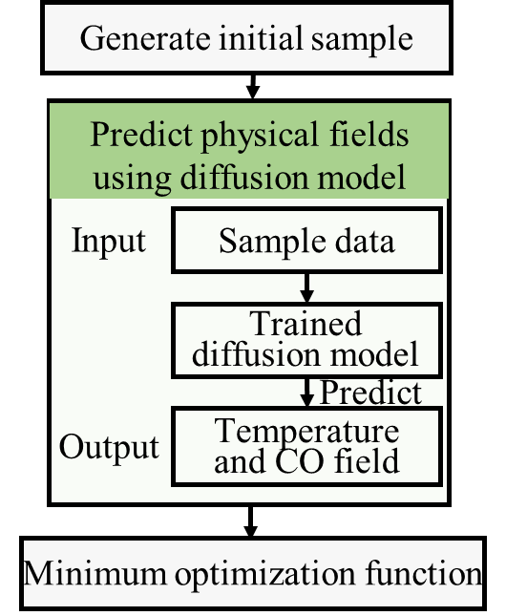
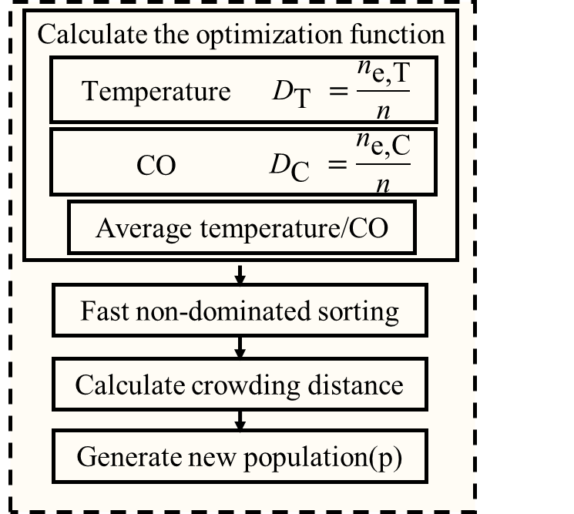
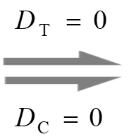
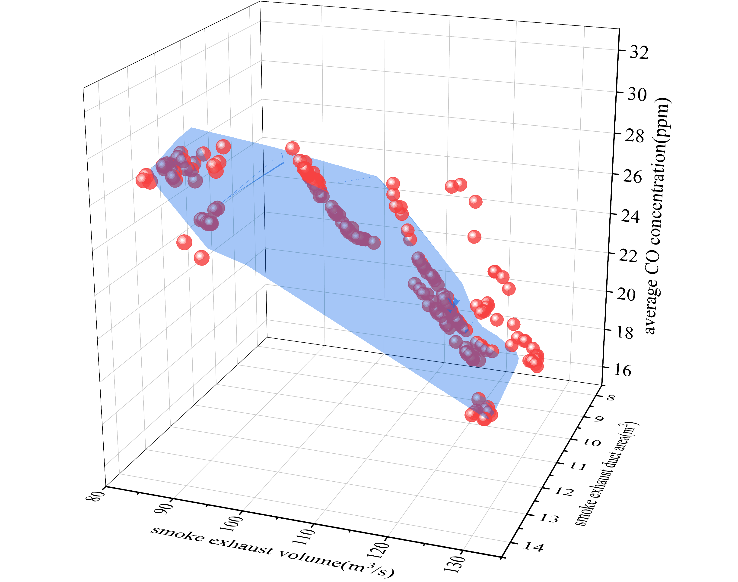
三、研究内容与方法
（3）Diffusion model驱动的 NSGA-II 优化框架建立
NSGA生成样本
超出60℃的温度测点占比/超出200ppm的CO浓度占比
Diffusion model实现样本预测
NSGA全局检索
筛选样本
优化目标最小
嵌入预测模块
构建优化目标
求解帕累托前沿
Notes:
非支配遗传算法 生成的设计参数组合直接输入训练好的扩散模型，实现温度场与 CO 浓度场的快速预测
以超出60℃的温度测点占比/超出200ppm的CO浓度占比、平均温度和平均CO浓度作为优化目标 ， 非支配遗传算法执行快速非支配排序、拥挤度计算及选择、交叉、变异等进化操作，不断更新种群，最终得到满足风险最小的帕累托最优设计方案

Slide 10
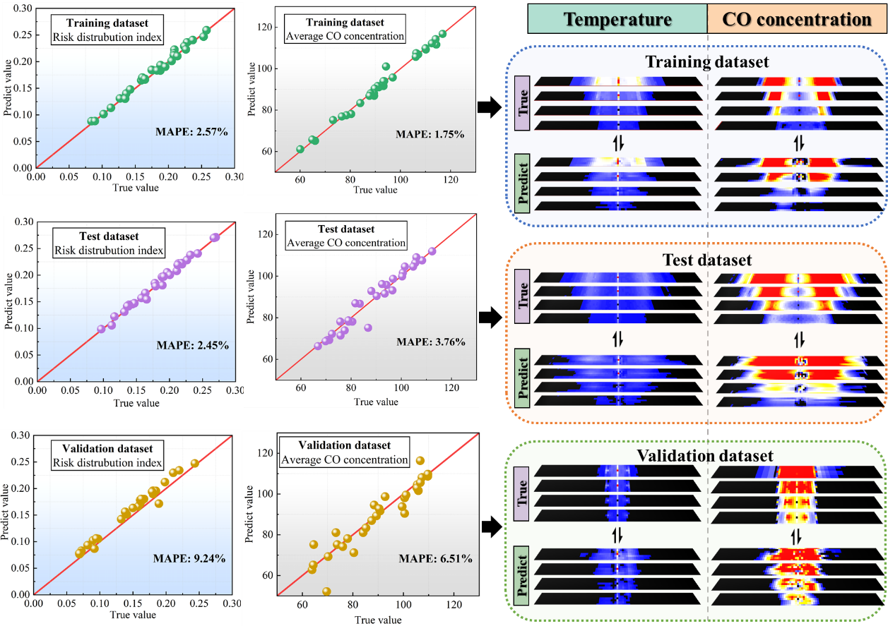
四、研究结果与讨论
（1）基于U-Net架构的diffusion model的性能评价
对于训练集，风险分布指数和平均风险值的预测误差均小于3%。
对于测试集，风险分布指数和平均风险值的预测误差均小于5%。
对于验证集，风险分布指数和平均风险值的预测误差均小于10%。

Slide 11
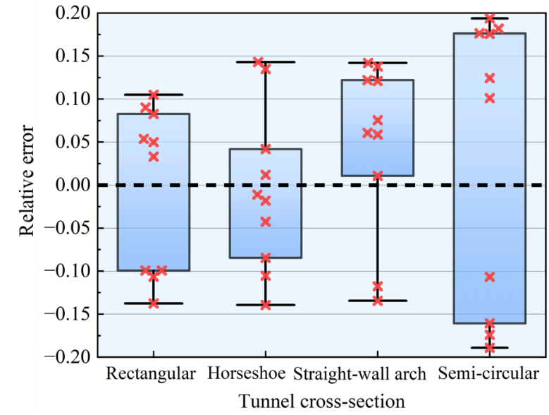
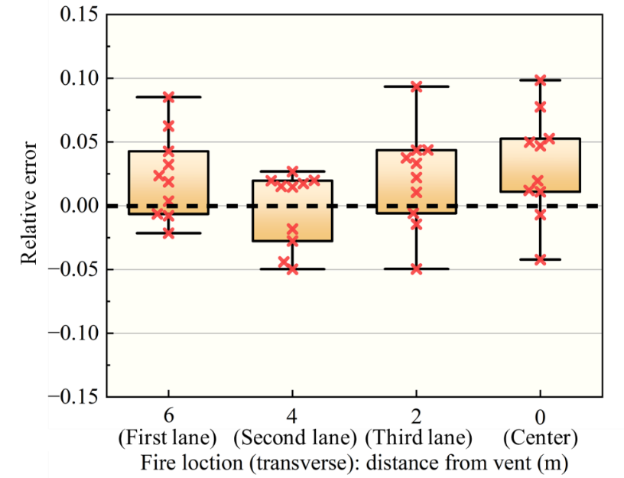
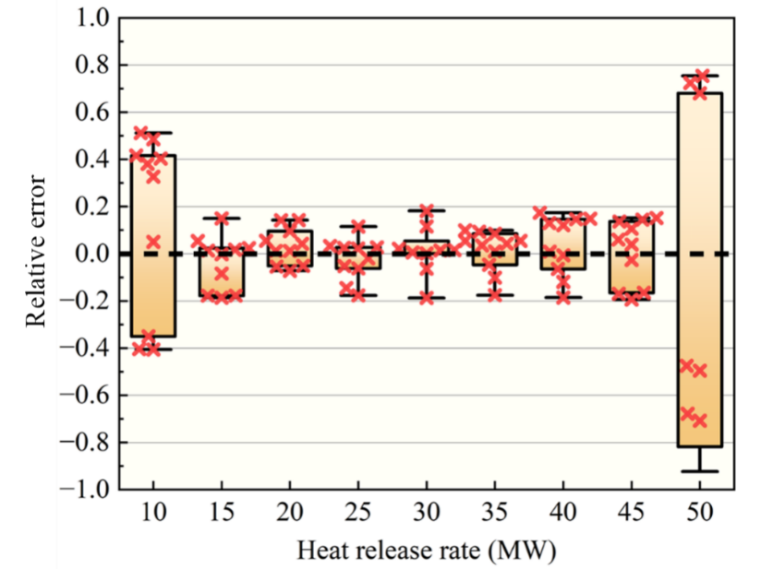
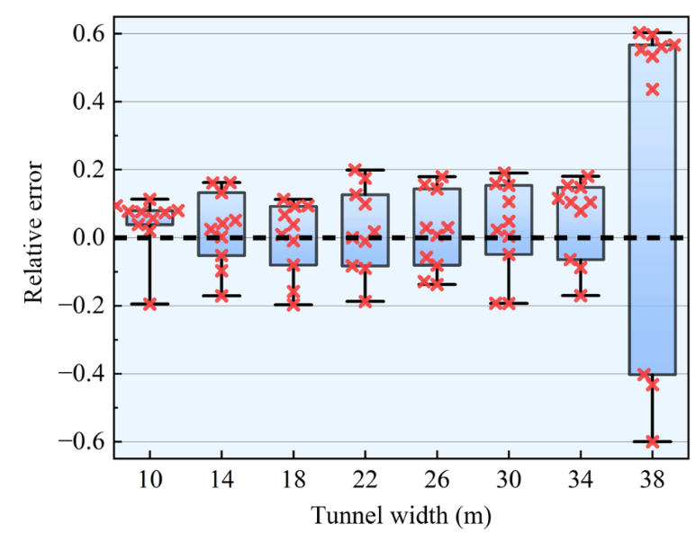
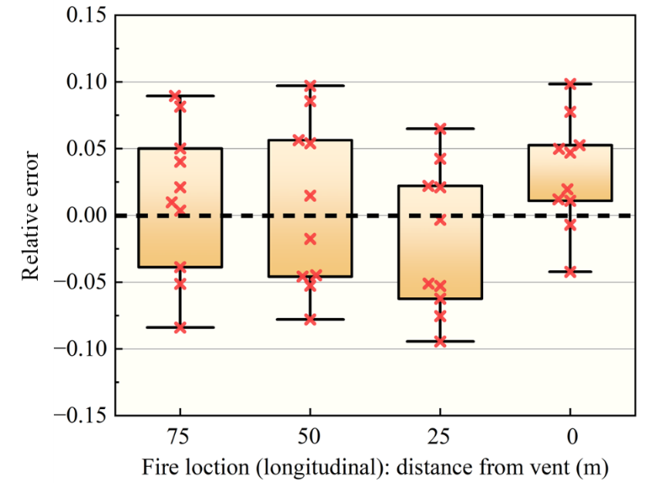
四、研究结果与讨论
（2）基于U-Net架构的diffusion model的泛化能力
隧道断面形状
火源横向位置
火源功率
对于不同的隧道几何形状，该模型在预测未见过的截面形状以及隧道宽度超出训练分布约55%的情况下，烟气场的相对误差仍能保持在20%以内。
对于不同的火灾场景，该方法在任意火灾位置以及热释放速率超出训练分布高达50%的情况下，相对误差也都能控制在20%以内
隧道宽度
火源纵向位置

Slide 12
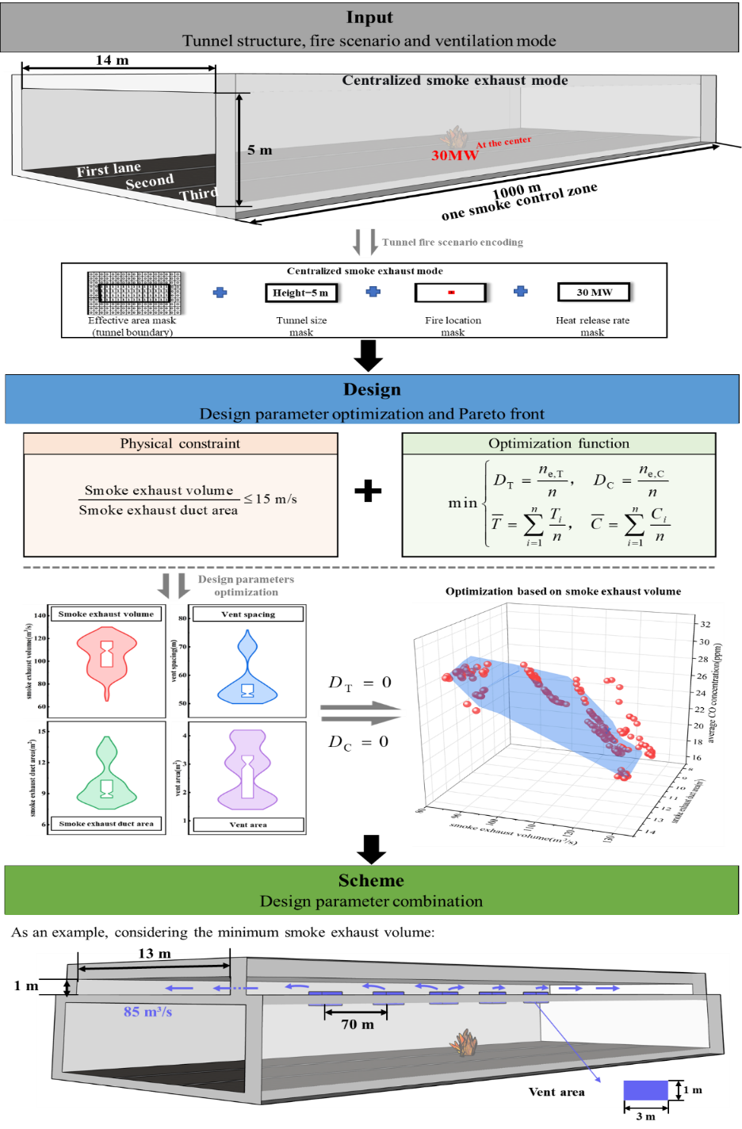
四、研究结果与讨论
（3）不同烟气控制系统设计方法的效果对比
以矩形截面隧道（高6 m、宽14 m），火源位于隧道中心，热释放率为30 MW为例，对纵向通风速率、集中排烟量、排烟口尺寸、排烟阀间距、排烟道尺寸进行设计
对于处方式设计，根据规范规定来选择相应的排烟设计参数
对于性能化设计，基于代表性场景选择排烟效率最高的工况
对于生成式设计，以人员风险最低，排烟量（更关注）最小为目标

Slide 13
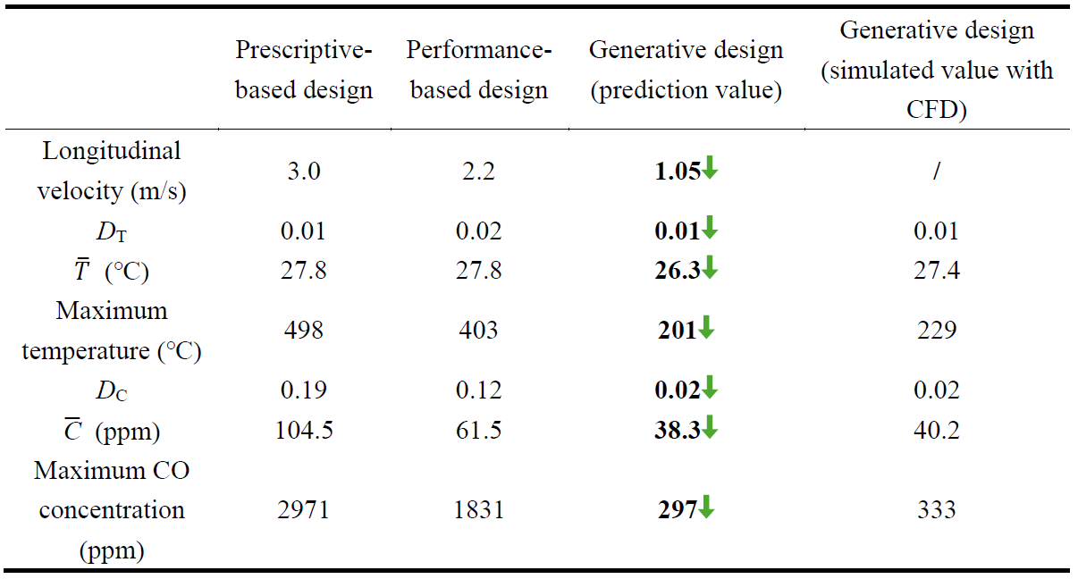
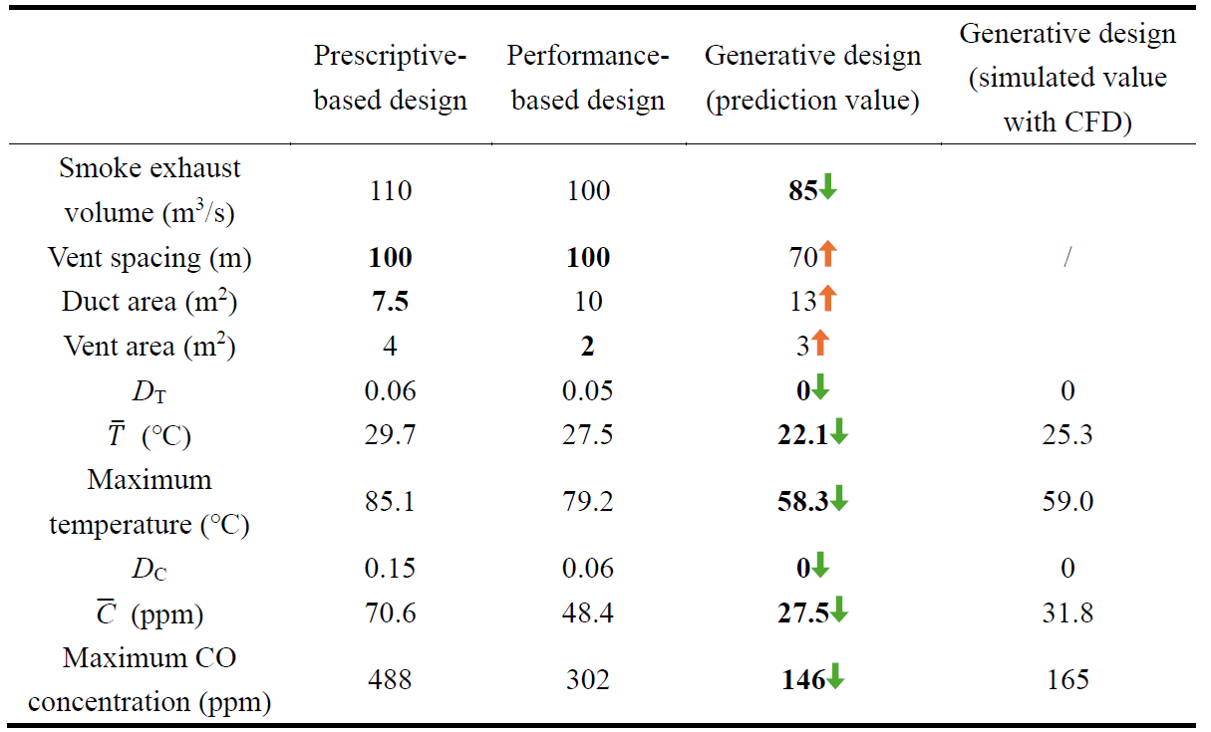
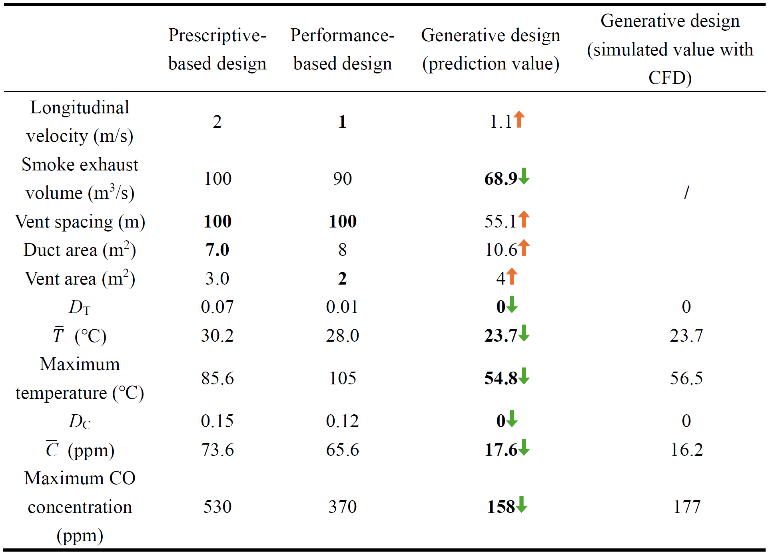
四、研究结果与讨论
（3）不同烟气控制系统设计方法的效果对比
纵向排烟模式
集中排烟模式
纵向通风+集中排烟模式
相比处方式设计方法和性能化设计
在排烟量分别降低65%和52%
火灾风险降低了17%和10%
相比处方式设计方法和性能化设计
在排烟量分别降低23%和15%
火灾风险降低了15%和6%
相比处方式设计方法和性能化设计
在排烟量分别降低31%和23%
火灾风险降低了65%和52%

Slide 14
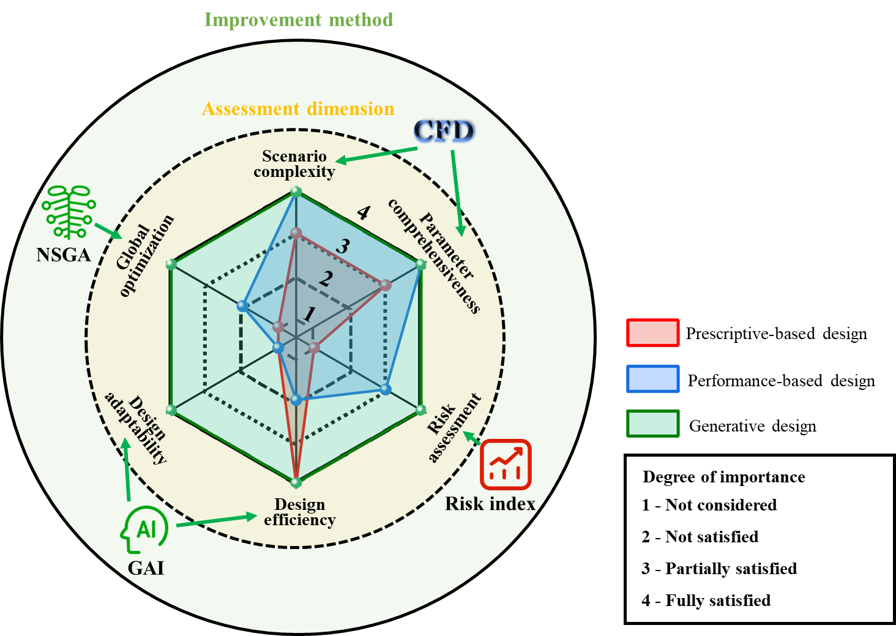
四、研究结果与讨论
（4）不同烟气控制系统设计方法对比讨论
设计适应性显著增强。该方法能够捕捉不同几何形状和随机火灾场景下温度场与CO浓度场的变化，从而实现对未见场景的烟气控制系统自动设计。通过消除主观情景选择，所提出的方法提高了数据驱动方法的可靠性和自动化程度。
实现了以风险为导向的全局优化，并降低了建设成本。该框架自动探索全局设计空间，识别能够同时最小化火灾风险和降低通风或排烟速率要求的帕累托最优解。
通过将设计阶段涉及的计算过程转移，大幅提升了设计效率。在该生成式框架中，设计阶段的计算成本被转移到数据集构建和模型训练阶段。由于避免了在几何变化条件下反复设计的高昂成本，设计时间从传统方法的数十天缩短至分钟级别。

Slide 15
五、研究结论
（1）所提出的高精度排烟性能预测模型对隧道几何形状和火灾场景的变化具有较强的适应性。扩散模型在训练数据集上的平均绝对百分比误差（MAPE）达到5%。对于不同的隧道几何形状，该模型在预测未见过的截面形状以及隧道宽度超出训练分布约55%的情况下，烟气场的相对误差仍能保持在20%以内。对于不同的火灾场景，该方法在任意火灾位置以及热释放速率超出训练分布高达50%的情况下，相对误差也都能控制在20%以内。
（2）将扩散模型与NSGA‑II相结合，能够高效、自动化地对高维设计空间进行全局搜索。综合考虑搜索效率和解的质量，NSGA‑II采用400的种群规模和50代进化。在此配置下，优化过程表现出快速且稳定的收敛性，无量纲超体积指数（Hypervolume）达到0.95，并且能够在数分钟内自动生成最优设计方案集合。
（3）所提出的框架实现了自动化的多目标决策，以最小化人员风险并降低建设成本。由于通风速率是烟雾控制系统的主要成本来源，研究比较了三种主要排烟模式（纵向通风、集中排烟、集中排烟与纵向通风的组合模式）下的人员风险和通风速率。与传统的以CFD为主导的设计相比，该方法在通风速率上分别降低了52%、15%和23%，在火灾风险上分别降低了10%、6%和12%。

Slide 16
衷心感谢各位专家
敬请批评指正
报告人：张晓锦
单位：重庆大学土木学院
联系方式：17851145005（微信同号）; zxjin119@outlook.com

